Slide 1


最优化技术原理及应用
王冰川
bingcwang@csu.edu.cn
https://intleo.csu.edu.cn/index.html
中南大学自动化学院

Slide 2
非线性方程组
主要参考中国科学院大学Xiao Wang老师PPT内容

Slide 3
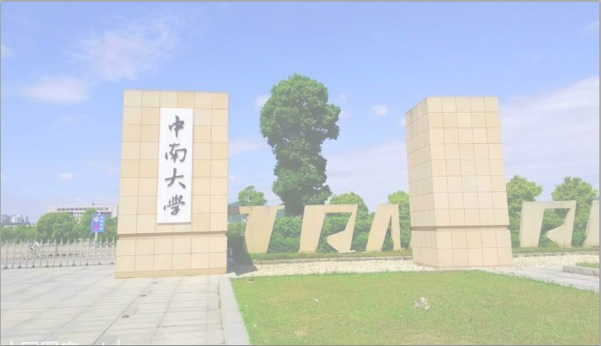


1
局部算法
2
实用方法
主要内容
3
同伦延拓方法
4
参考资料

Slide 4
1
局部算法
2
实用方法
主要内容
3
同伦延拓方法
4
参考资料

Slide 5
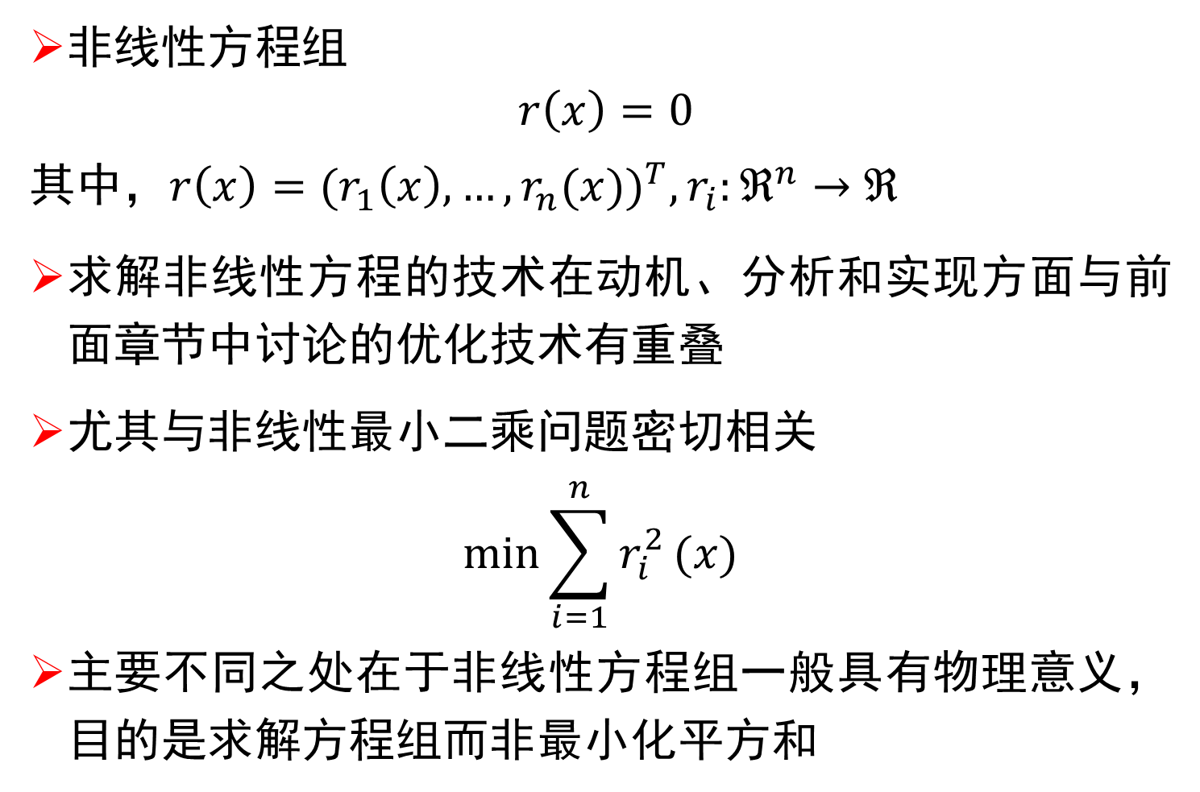
局部算法
非线性方程组
$$r\left(x\right)=0$$
其中，$r\left(x\right)={(r_{1}\left(x\right),…,r_{n}(x))}^{T},{r_{i}:ℜ}^{n}→$ $ℜ$
求解非线性方程的技术在动机、分析和实现方面与前面章节中讨论的优化技术有重叠
尤其与非线性最小二乘问题密切相关
$$\min{\sum_{i=1}^{n}{r_{i}^{2}}}(x)$$
主要不同之处在于非线性方程组一般具有物理意义，目的是求解方程组而非最小化平方和

Slide 6
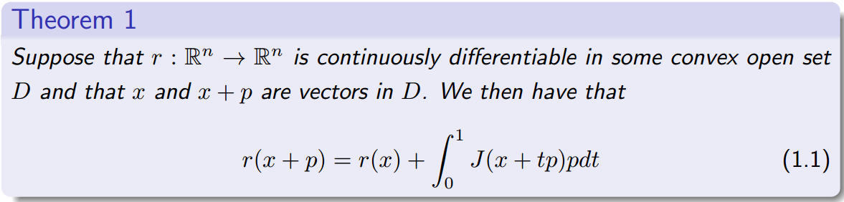
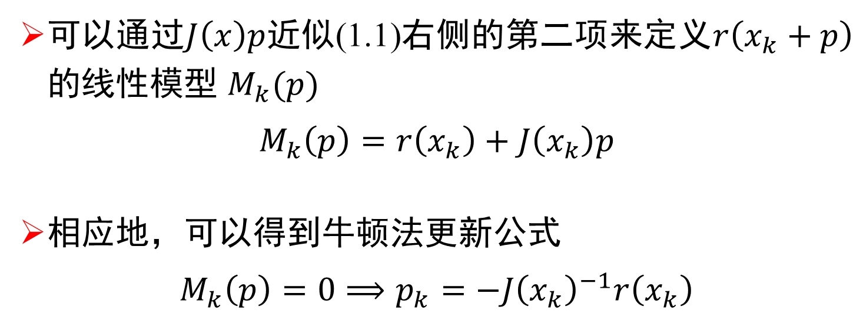
局部算法
牛顿法求解非线性方程组
可以通过$J\left(x\right)p$近似(1.1)右侧的第二项来定义$r\left(x_{k}+p\right)$的线性模型 $M_{k}(p)$
$$M_{k}\left(p\right)=r\left(x_{k}\right)+J\left(x_{k}\right)p$$
相应地，可以得到牛顿法更新公式
$$M_{k}\left(p\right)=0⟹p_{k}=−{J\left(x_{k}\right)}^{−1}r\left(x_{k}\right)$$

Slide 7
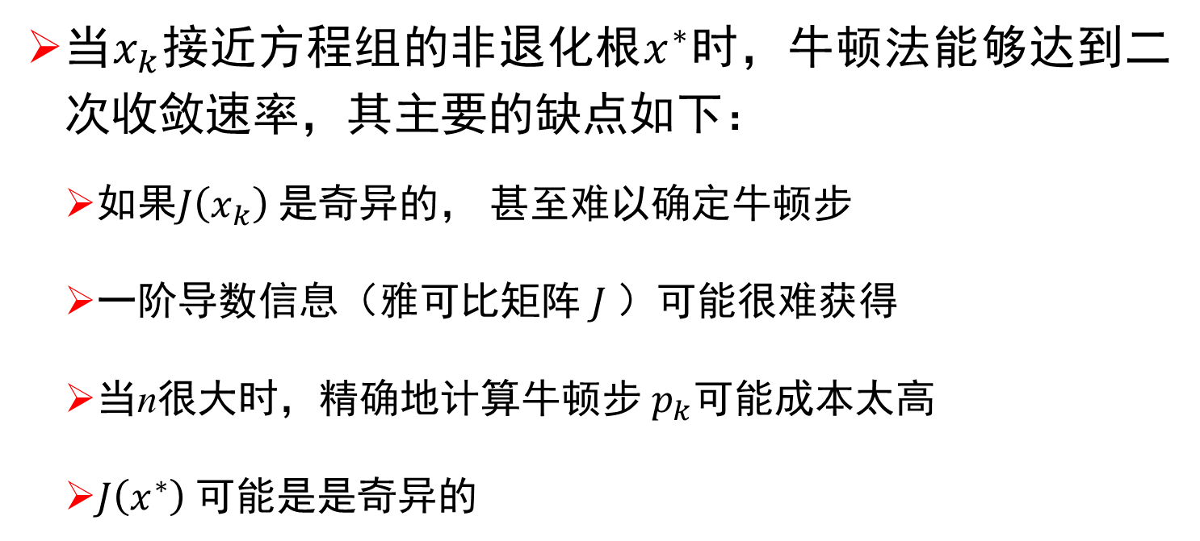
局部算法
牛顿法求解非线性方程组
当$x_{k}$接近方程组的非退化根$x^{∗}$时，牛顿法能够达到二次收敛速率，其主要的缺点如下：
如果$J\left(x_{k}\right)$是奇异的， 甚至难以确定牛顿步
一阶导数信息（雅可比矩阵 $J$）可能很难获得
当n很大时，精确地计算牛顿步 $p_{k}$可能成本太高
$J\left(x^{∗}\right) 可能是$是奇异的

Slide 8
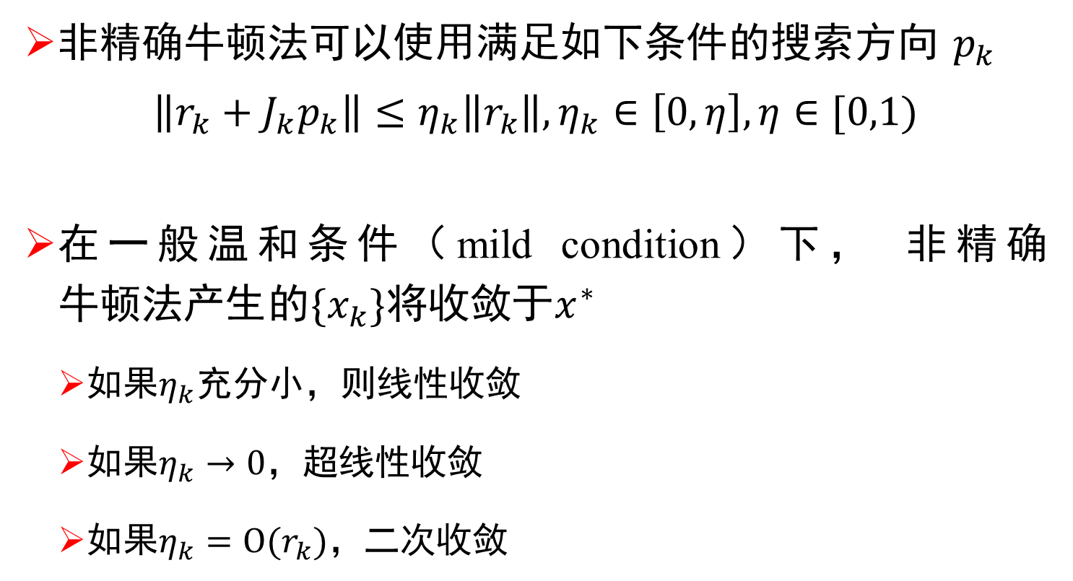
局部算法
牛顿法求解非线性方程组
非精确牛顿法可以使用满足如下条件的搜索方向 $p_{k}$
$$\left\|r_{k}+J_{k}p_{k}\right\|≤η_{k}\left\|r_{k}\right\|,η_{k}∈\left[0,η\right],η∈[0,1)$$
在一般温和条件（mild condition）下， 非精确$牛顿法产生的{\{x}_{k}\}$将收敛于$x^{∗}$
如果$η_{k}$充分小，则线性收敛
如果$η_{k}→0$，超线性收敛
如果${η_{k}=O(r}_{k})，$二次收敛

Slide 9
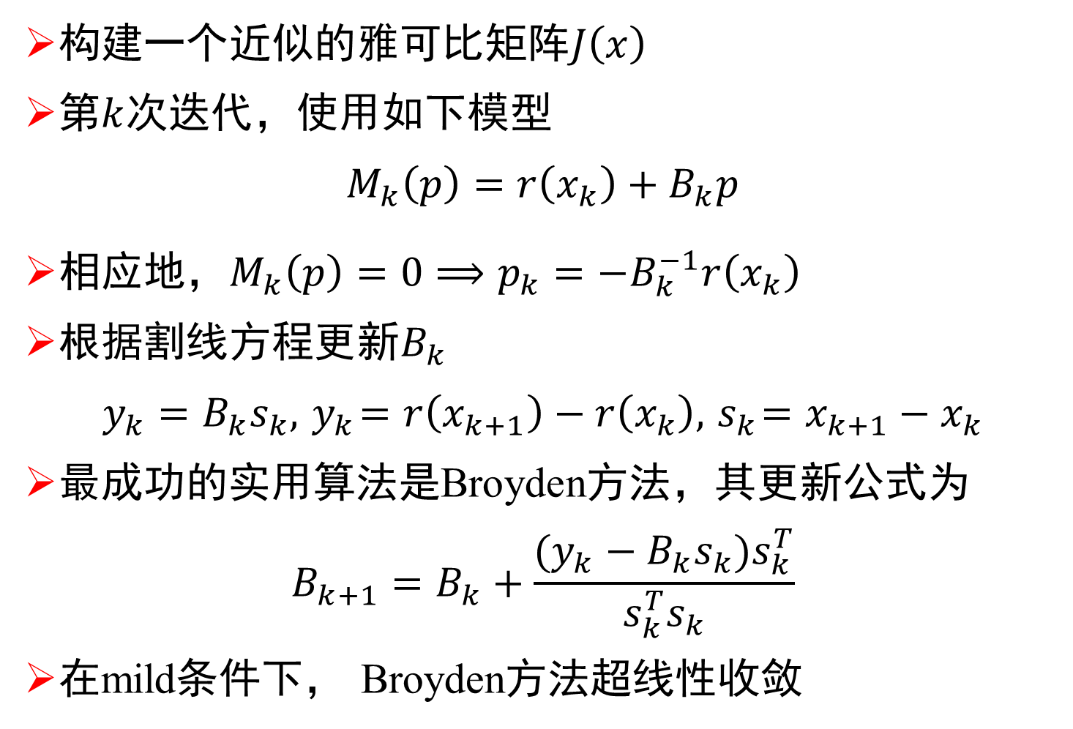
局部算法
Broyden’s Method
构建一个近似的雅可比矩阵$J\left(x\right)$
第$k$次迭代，使用如下模型
$$M_{k}\left(p\right)=r\left(x_{k}\right)+B_{k}p$$
相应地，$M_{k}\left(p\right)=0⟹p_{k}=−B_{k}^{−1}r\left(x_{k}\right)$
根据割线方程更新$B_{k}$
$$y_{k}=B_{k}s_{k},{ y}_{k}=r\left(x_{k+1}\right)−r\left(x_{k}\right),{ s}_{k}=x_{k+1}−x_{k}$$
最成功的实用算法是Broyden方法，其更新公式为
$$B_{k+1}=B_{k}+\frac{(y_{k}−B_{k}s_{k})s_{k}^{T}}{s_{k}^{T}s_{k}}$$
在mild条件下， Broyden方法超线性收敛

Slide 10
1
局部算法
2
实用方法
主要内容
3
同伦延拓方法
4
参考资料

Slide 11
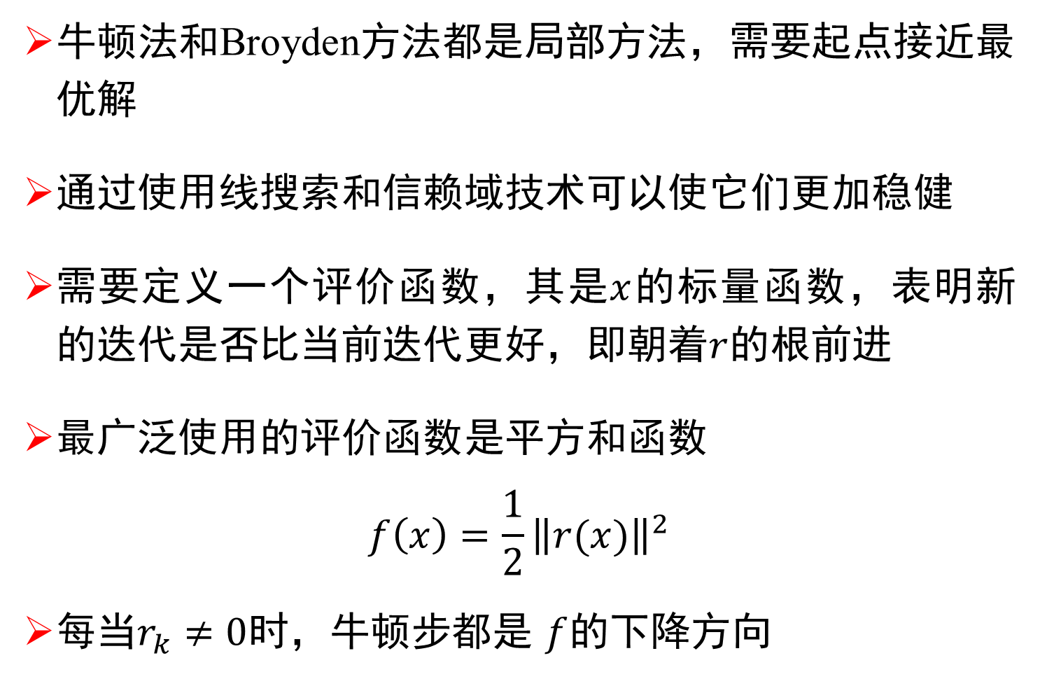
实用方法
Merit 函数
牛顿法和Broyden方法都是局部方法，需要起点接近最优解
通过使用线搜索和信赖域技术可以使它们更加稳健
需要定义一个评价函数，其是$x$的标量函数，表明新的迭代是否比当前迭代更好，即朝着$r$的根前进
最广泛使用的评价函数是平方和函数
$$f\left(x\right)=\frac{1}{2}{\left\|r(x)\right\|}^{2}$$
每当$r_{k}≠0$时，牛顿步都是 $f$的下降方向

Slide 12
1
局部算法
2
实用方法
主要内容
3
同伦延拓方法
4
参考资料

Slide 13
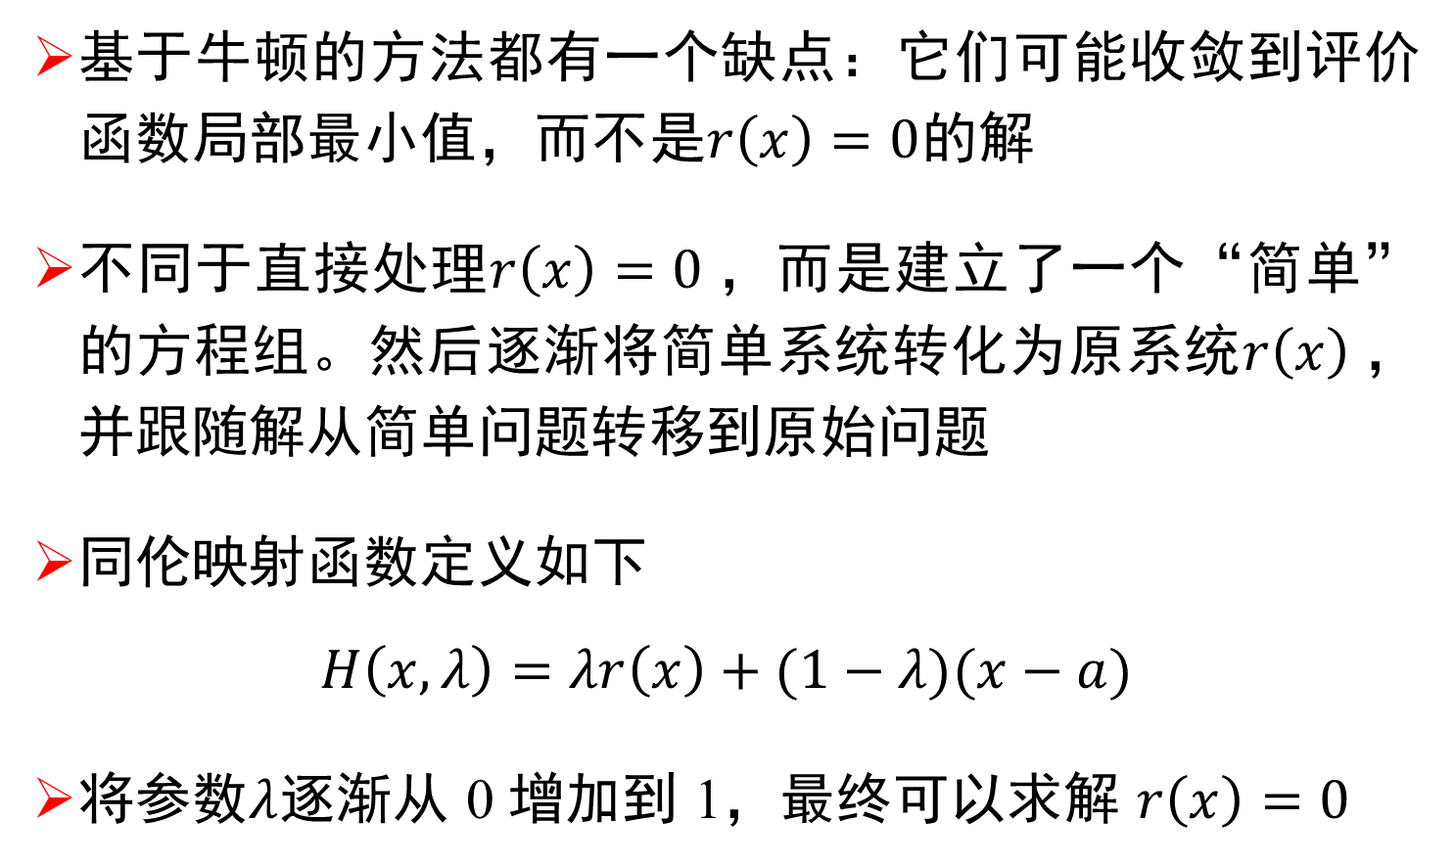
同伦延拓方法
基于牛顿的方法都有一个缺点：它们可能收敛到评价函数局部最小值，而不是$r\left(x\right)=0$的解
不同于直接处理$r\left(x\right)=0$，而是建立了一个“简单”的方程组。然后逐渐将简单系统转化为原系统$r\left(x\right)$，并跟随解从简单问题转移到原始问题
同伦映射函数定义如下
$$H\left(x,λ\right)=λr\left(x\right)+(1−λ)(x−a)$$
将参数$λ$逐渐从 0 增加到 1，最终可以求解 $r\left(x\right)=0$

Slide 14
1
局部算法
2
实用方法
主要内容
3
同伦延拓方法
4
参考资料

Slide 15

参考资料
非线性微分方程和积分方程是非线性方程组的丰富来源。 当用有限维非线性方程组表示时，未知向量$x$是（无限维）解的离散近似

Slide 16
Thanks for the attentions!
Q&A

